Slide 1
SOCIEDADE EM REDE
2023/2
Me. Pollyana dos Reis P. Fanstone

Slide 2
STARTUPS

Slide 3


Slide 4
Validação de Hipóteses: Em vez de gastar muito tempo e recursos no desenvolvimento de um produto completo, a abordagem Lean Startup incentiva os empreendedores a formular hipóteses sobre seu mercado, clientes e produto e, em seguida, validar essas hipóteses por meio de experimentos rápidos e iterativos.
Construir-Medir-Aprender: O ciclo fundamental do Lean Startup é construir um MVP (Produto Mínimo Viável), medir como os clientes respondem a ele e aprender com os resultados. Esse ciclo é repetido continuamente para aprimorar o produto com base no feedback real dos clientes.
Pivote e Persistência: Se os experimentos iniciais não validarem as hipóteses, é necessário estar disposto a fazer um "pivot", ou seja, mudar a estratégia fundamental do negócio. No entanto, a persistência é crucial para encontrar a solução certa e não desistir facilmente.

Slide 5
Contabilidade para Inovação: O livro enfatiza a importância de medir não apenas métricas de vaidade, como número de downloads, mas sim métricas que realmente refletem o progresso em direção aos objetivos do negócio. Isso inclui métricas de retenção de clientes, conversões e feedback qualitativo.
5.Desenvolvimento Enxuto e Ágil: A abordagem Lean Startup se baseia em princípios do desenvolvimento ágil, promovendo equipes pequenas e multifuncionais que podem responder rapidamente às mudanças do mercado.
6.Construir uma Organização Sustentável: O livro também aborda a importância de construir uma organização que seja flexível e capaz de se adaptar continuamente às condições do mercado.
7.Aprender com Falhas: Ries enfatiza que o fracasso faz parte do processo e deve ser usado como uma oportunidade de aprendizado. Ele encoraja os empreendedores a falhar rapidamente e a aprender com essas falhas para melhorar seus produtos e estratégias.

Slide 6
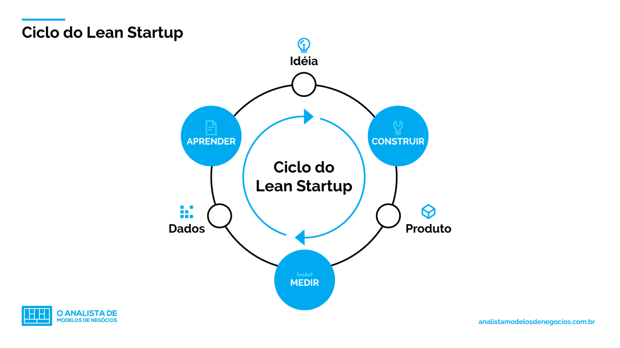

Slide 7
Empresas inovadoras que buscam solucionar problemas com tecnologia e escalabilidade, de forma criativa e disruptiva.
O termo startup, do inglês, significa “começar algo novo” e é relacionado à inovação no mundo dos negócios. Uma empresa que está em seu início, sem um produto completamente definido, mas que tem algo novo a mostrar ao mercado.

Slide 8
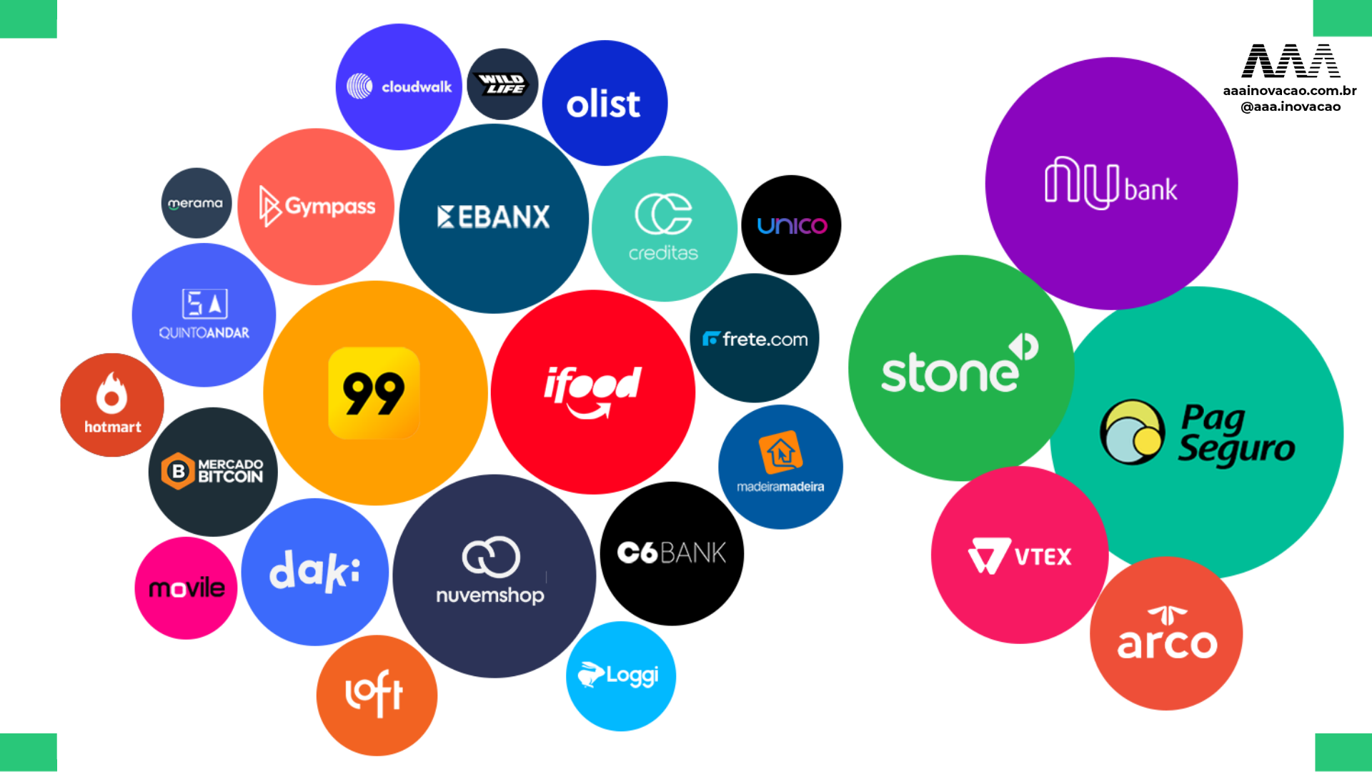

Slide 9
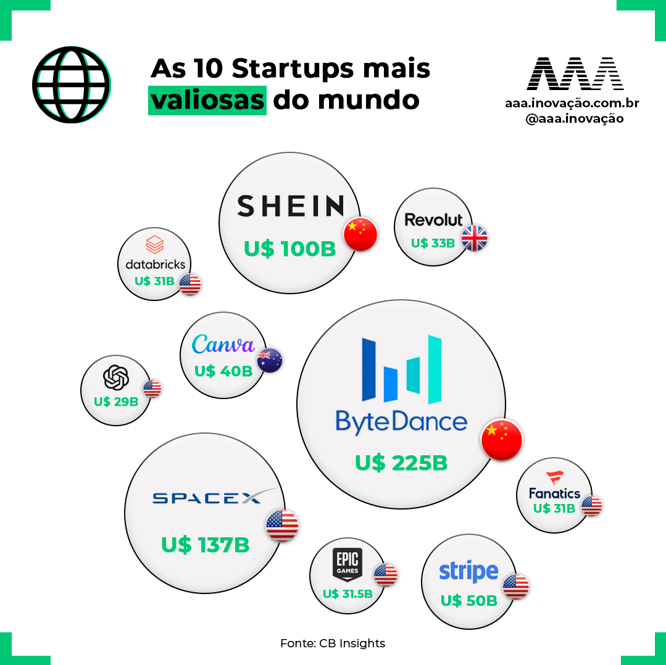
https://blog.aaainovacao.com.br/unicornios-brasileiros/

Slide 10

https://blog.aaainovacao.com.br/unicornios-brasileiros/

Slide 11

Unicórnio
Startup que possui avaliação de preço de mercado no valor de mais de 1 bilhão de dólares americanos.
É aquela que arrecada essa quantia antes de vender suas ações para o público e se tornar uma IPO (Initial Public Offering, em português “Oferta Pública Inicial” – OPI).
Exemplos brasileiras:
Nubank
99
PagSeguro

Slide 12
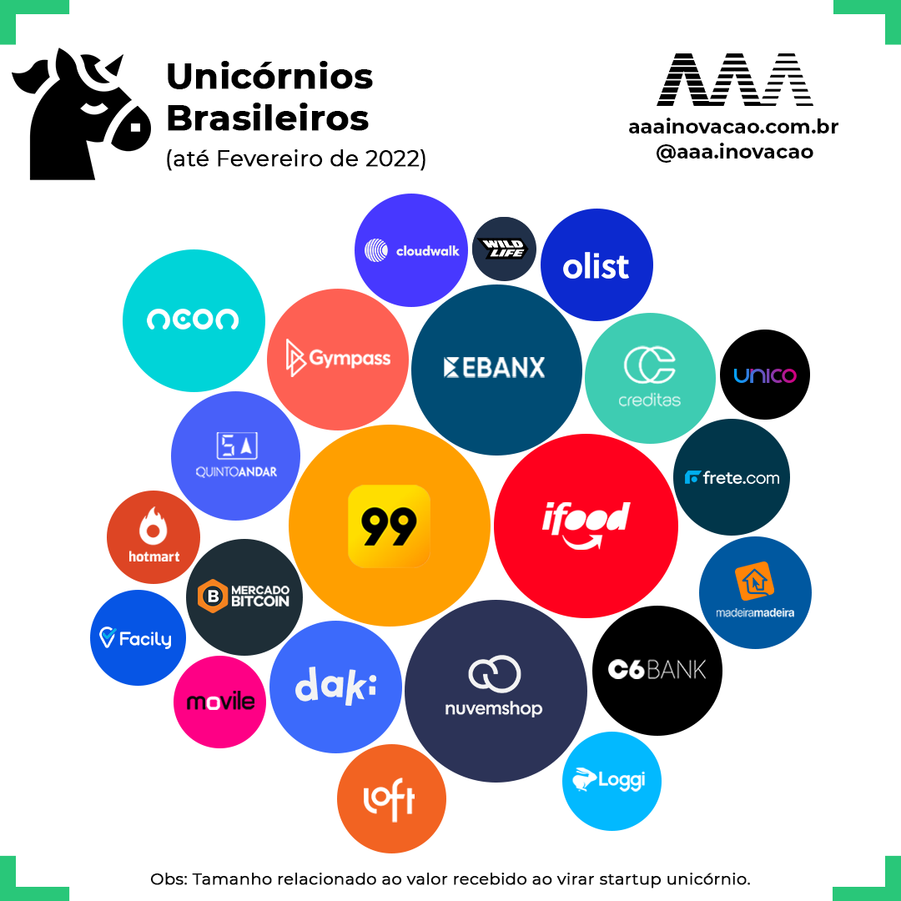
https://blog.aaainovacao.com.br/unicornios-brasileiros/

Slide 13
O Brasil atualmente conta com mais de 11 mil startups, sendo 47% (5.477) abertas nos últimos 10 anos, de acordo com dados do relatório Inovação em Movimento: um mapa sobre as startups no Brasil em 2023.
Dentre os 16 segmentos econômicos mapeados, o que mais soma startups é o de Tecnologia da Informação, com 3.655 empresas abertas. O setor de Serviços é o segundo, com 3.014 e o Varejo completa o pódio (1.760).
Top 5:
-Desenvolvimento de programas de computador sob encomenda;
- Desenvolvimento e licenciamento de programas de computador customizáveis;
- Suporte técnico, manutenção e outros serviços em tecnologia da informação;
- Portais, provedores de conteúdo e outros serviços de informação na internet
- Desenvolvimento e licenciamento de programas de computador não customizáveis.

Slide 14
“Startups, palavras que têm conquistado destaque nos últimos anos, desempenham um papel crucial na economia global, impulsionando a inovação, criando empregos e desafiando paradigmas tradicionais de negócios”.
“Para os engenheiros de software, em particular, as startups representam um campo fértil para aplicar suas habilidades e contribuir para soluções inovadoras que podem mudar o mundo”.
“Engenheiros de software desempenham um papel crítico nas startups, contribuindo para o desenvolvimento de produtos e tecnologias. Metodologias ágeis como Scrum e Kanban são frequentemente usadas para garantir a entrega rápida de valor aos clientes, enquanto o conceito de MVP (Produto Mínimo Viável) ajuda a validar ideias de forma eficiente”.

Slide 15
Características
Foco na Inovação: estão constantemente em busca de novas ideias e abordagens para resolver problemas existentes ou atender a necessidades não atendidas no mercado.
Agilidade: têm a capacidade de se adaptar rapidamente às mudanças nas condições do mercado e ajustar suas estratégias conforme necessário.
Modelo de Negócios Escalável: aspiram a construir modelos de negócios que possam crescer exponencialmente à medida que conquistam clientes e expandem suas operações.
Cultura Empreendedora: A cultura de uma startup geralmente enfatiza a tomada de iniciativa, a criatividade e a colaboração em equipe.

Slide 16
Ecossistema
Elementos e atores que desempenham papéis cruciais no desenvolvimento, crescimento e sucesso de uma startup:
- Empreendedor: O núcleo da startup é a equipe empreendedora. São os visionários que identificam oportunidades de mercado, criam uma visão e trabalham para transformá-la em realidade. Desempenha um papel fundamental na tomada de decisões, na execução da estratégia e na busca de financiamento.
- Ideia/Produto: Ponto de partida da startup. É a solução ou inovação que a empresa planeja oferecer ao mercado para resolver um problema específico. Esta ideia precisa ser clara, relevante e atraente para os clientes.
- Investidores: Startups frequentemente buscam investidores para financiar suas operações e crescimento. Isso pode incluir investidores anjos, fundos de venture capital, aceleradoras e até mesmo investidores corporativos. Os investidores fornecem capital em troca de participação acionária e também podem oferecer orientação estratégica.
- Clientes/Usuários: São o público-alvo da startup, aqueles que usarão o produto ou serviço oferecido.

Slide 17
- Mentores e Consultores: Mentores experientes e consultores podem fornecer orientação valiosa para a equipe fundadora. Eles compartilham conhecimento, oferecem conselhos e ajudam a evitar armadilhas comuns no mundo das startups.
- Incubadoras e Aceleradoras: Essas organizações oferecem suporte às startups em estágios iniciais. Elas fornecem recursos, espaço de escritório, orientação e, em alguns casos, financiamento em troca de participação na empresa.
- Ecossistema Local: As startups muitas vezes se beneficiam do ambiente em que estão inseridas. Isso inclui a presença de outras startups, instituições acadêmicas, centros de pesquisa, eventos de networking e hubs de inovação.
- Concorrência: A concorrência é uma parte inevitável do ecossistema. Startups precisam entender seus concorrentes, identificar suas vantagens competitivas e ajustar suas estratégias de acordo.

Slide 18
- Mídia e Comunidade: Mídias especializadas, blogs, redes sociais e eventos relacionados a startups desempenham um papel importante na divulgação e na construção de reputação da empresa. A comunidade de startups oferece oportunidades de networking e colaboração.
- Parceiros e Fornecedores: Startups frequentemente colaboram com outras empresas, fornecedores e parceiros estratégicos para expandir sua oferta, atender a demanda do mercado e criar sinergias.
- Regulamentação e Legislação: Startups também devem operar dentro dos limites das leis e regulamentos aplicáveis. A compreensão e o cumprimento das obrigações legais são cruciais para evitar problemas legais no futuro.
- Clientes Finais e Beneficiários: Além dos clientes diretos, as startups podem impactar positivamente os clientes finais ou beneficiários de seus produtos ou serviços. Essa dimensão social ou ambiental é importante em muitas startups, especialmente aquelas que buscam causar um impacto social ou sustentável.

Slide 19
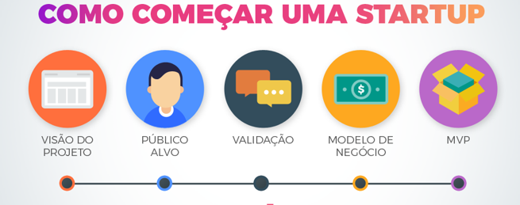

Slide 20
Design Thinking

Slide 21
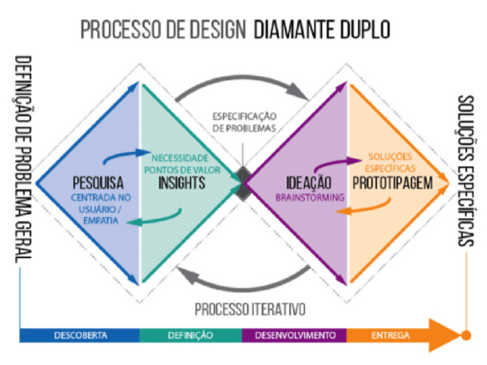
Double Diamond

Slide 22

Design Thinking
Abordagem criativa que visa desenvolver produtos, a partir de uma estruturação de ideias.
Foco em pessoas.
Método versátil e aplicável a diferentes contextos.

Slide 23
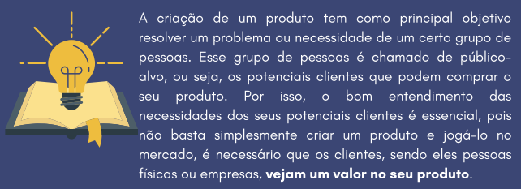

Slide 24
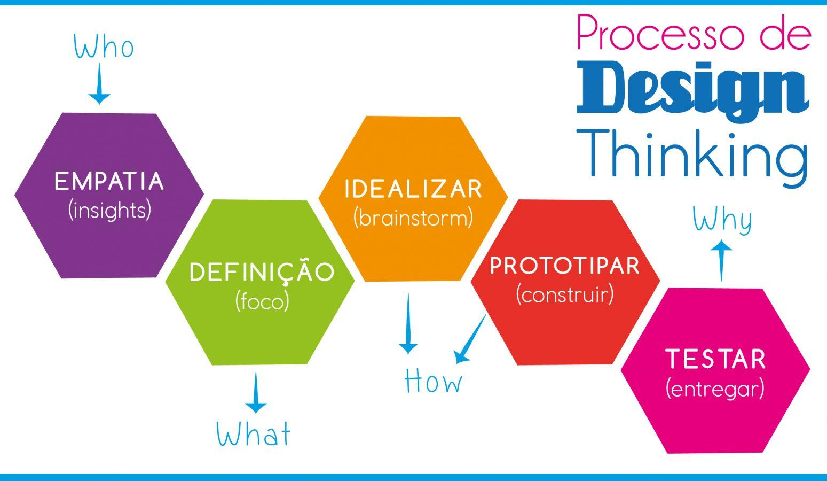

Slide 25
Empatia
Reconhecer e analisar o cenário, para entender melhor as dificuldades, necessidade, oportunidades e limites existentes.
Envolver-se para o reconhecimento das dores do cliente.
Ao colocar-se no lugar de quem vai receber a aplicação e utilizá-la em seu dia a dia, o time de desenvolvimento trabalhará muito mais focado na solução e não no problema.
Médico x Garçom
Quem é o usuário? O que interessa a essa pessoa?

Slide 26
Definição
Entender o que é necessário para atender aos requisitos do usuário e do negócio.
Criar um ponto de vista baseado nas necessidades reais e nos insights dos usuários.
Quais são as necessidades dos usuários?
Quais processos as funcionalidades do software precisam atender?

Slide 27
Ideação
Gerar o máximo de ideias possíveis, coletiva e colaborativamente.
Nesta fase, é importante deixar a imaginação da equipe fluir. A ideação não é o momento de julgar o que cada pessoa propõe. Pelo contrário, a partir de uma ideia “crua” é possível trabalhar para chegar a inovações grandiosas.

Slide 28
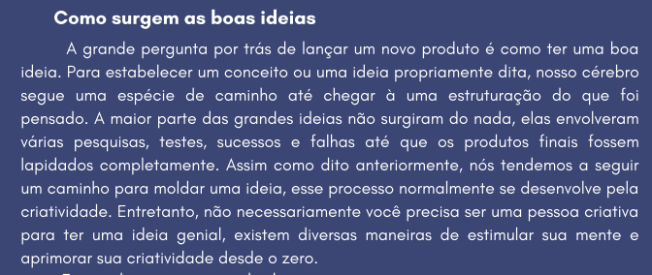

Slide 29
Prototipagem
Selecionar as ideias que fazem mais sentido para o projeto e que terão mais chances de sucesso, analisando a viabilidade técnica.
Criar protótipos com base nas ideias mais bem avaliadas.
“Fase beta” do produto.

Slide 30
Teste
Realizar testes e listar todos os problemas observados durante o processo. A partir disso, propõe-se soluções a fim de aprimorar ou implementar o que for necessário para que, assim, se obtenha o produto final a ser colocado no mercado.
O que funcionou? O que não aconteceu?

Slide 31
Design Thinking no Desenvolvimento de Software
Ajuda o time a se colocar nos sapatos do cliente/usuário, experimentar o que ele vive ou espera em relação ao sistema.
Com o Design Thinking fica bem mais fácil entender o mundo do cliente, não apenas o que ele quer, mas o seu contexto inteiro. Isso é feito por meio de pensamento crítico, voltado para a inovação e imaginação.

Slide 32
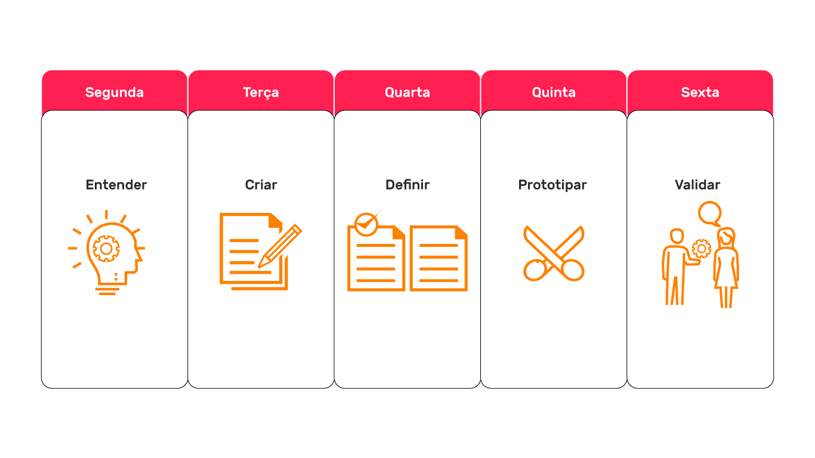
Design Sprint
Design Sprint

Slide 33

Design Sprint
Criada pelo Google Ventures para agilizar os projetos e validar os negócios antes dos investimentos maiores de tempo e outros recursos.
É uma das opções mais utilizadas entre as metodologias para desenvolvimento de software.
Reúne diversos profissionais, focados durante cinco dias na avaliação crítica e desenvolvimento de um projeto, de forma prática e focada na experiência do usuário.

Slide 34

Desenvolvimento de uma Startup
Etapas:
Ideação: A primeira etapa é a geração de ideias, onde empreendedores identificam oportunidades de mercado e concebem soluções inovadoras.
Validação: Após a ideação, é crucial validar a viabilidade da ideia através de pesquisas de mercado, feedback de clientes e prototipagem.

Slide 35
Desenvolvimento de uma Startup
Etapas:
3.Desenvolvimento de Produto: A equipe de engenharia de software entra em ação para desenvolver o produto ou serviço, usando metodologias ágeis para iterar rapidamente.
4.Lançamento: A partir daí, a startup lança seu produto no mercado e começa a adquirir clientes.

Slide 36
Como iniciar uma startup?
Iniciar uma startup envolve identificar uma oportunidade de negócio, validar a ideia, criar um produto mínimo viável (MVP) e buscar investimento para escalar.

Slide 37
Startups enfrentam desafios como:
- falta de recursos,
- incerteza do mercado,
- competição acirrada e
- necessidade de desenvolver fluxo de caixa positivo.

Slide 38
Para ter sucesso, uma startup precisa ter um time empreendedor e dedicado, focar em inovação, adaptar-se rápido às mudanças do mercado e construir uma cultura de aprendizado contínuo.

